Slide 1

Análise de Requisitos de Projetos
SIS181N01

Slide 2
Integrandes da equipe
Edgard Oliveira
João Guilherme
Thiago Lins

Slide 3
Regras de Negócio (Lava Jato)
O proprietário de uma empresa de lavagem de veículos, deseja um
sistema para ser utilizado através da internet.
O dono da empresa, tem outras empresas e passa muito tempo fora do lava jato,
por isto, o sistema deve ser acessível de qualquer lugar que tenha internet.
Será necessário gerar relatórios de vendas dos produtos/serviços vendidos,
bem como os clientes que foram atendidos.
O sistema será de uso exclusivo da empresa, ou seja, o cliente não
terá autoatendimento online.
Manter o controle sobre: funcionários, clientes, produtos/serviços,
vendas e veículos.
O proprietário de uma empresa de lavagem de veículos, deseja um
sistema para ser utilizado através da internet.
O dono da empresa, tem outras empresas e passa muito tempo fora do lava jato,
por isto, o sistema deve ser acessível de qualquer lugar que tenha internet.
Será necessário gerar relatórios de vendas dos produtos/serviços vendidos,
bem como os clientes que foram atendidos.
O sistema será de uso exclusivo da empresa, ou seja, o cliente não
terá autoatendimento online.
Manter o controle sobre: funcionários, clientes, produtos/serviços,
vendas e veículos.

Slide 4
Regras de Negócio (Lava Jato)
Os funcionários fazem a recepção dos clientes que chegam no local,
identificam o serviço a ser realizado e para os mesmos,
temos que guardar: matrícula, nome, data de admissão, cargo,
endereço (cep, logradouro, complemento, número, bairro, cidade
e uf) e contatos (e-mail, telefone residencial, telefone celular),
salário, login e senha.
Para os clientes, os dados necessários são: cpf, nome, endereço
(cep, logradouro, complemento, número, bairro, cidade e uf),
contatos (e-mail, telefone residencial, telefone celular) e
a identificação do veículo.
Para os veículos, os dados a serem mantidos são: placa, marca, modelo,
ano, observações e identificação do cliente (proprietário).
Os funcionários fazem a recepção dos clientes que chegam no local,
identificam o serviço a ser realizado e para os mesmos,
temos que guardar: matrícula, nome, data de admissão, cargo,
endereço (cep, logradouro, complemento, número, bairro, cidade
e uf) e contatos (e-mail, telefone residencial, telefone celular),
salário, login e senha.
Para os clientes, os dados necessários são: cpf, nome, endereço
(cep, logradouro, complemento, número, bairro, cidade e uf),
contatos (e-mail, telefone residencial, telefone celular) e
a identificação do veículo.
Para os veículos, os dados a serem mantidos são: placa, marca, modelo,
ano, observações e identificação do cliente (proprietário).

Slide 5
Regras de Negócio (Lava Jato)
Para os produtos/serviços os dados são: id, data da compra, descrição,
data de validade, preço de custo, preço de venda, quantidade em
estoque, tipo (produto ou serviço).
Em vendas são registrados a data, hora de entrada, hora de saída,
os produtos e serviços prestados ao cliente, bem como o funcionário
que vendeu e o tipo de venda (pré-venda quando o cliente
chega ou venda quando a venda for finalizada).
Toda venda pode ser paga em dinheiro, cartão de crédito ou de débito.
A cada etapa do pacote de serviço escolhido, o sistema vai mudando
o andamento da execução do serviço (status: lavando, aspirando,
encerando… etc). Isto é informado pelo funcionário.
Para os produtos/serviços os dados são: id, data da compra, descrição,
data de validade, preço de custo, preço de venda, quantidade em
estoque, tipo (produto ou serviço).
Em vendas são registrados a data, hora de entrada, hora de saída,
os produtos e serviços prestados ao cliente, bem como o funcionário
que vendeu e o tipo de venda (pré-venda quando o cliente
chega ou venda quando a venda for finalizada).
Toda venda pode ser paga em dinheiro, cartão de crédito ou de débito.
A cada etapa do pacote de serviço escolhido, o sistema vai mudando
o andamento da execução do serviço (status: lavando, aspirando,
encerando… etc). Isto é informado pelo funcionário.

Slide 6
Requisitos Funcionais
IDENTIFICADOR | RF001
NOME | MANTER RELATÓRIOS
PRIORIDADE | ☒ Essencial 󠆞☐ Importante 󠆞☐ Desejável
DESCRIÇÃO | O sistema deve realizar a consulta no banco de dados para gerar os dados de relatórios sobre as vendas do dia.
IDENTIFICADOR | RF002
NOME | MANTER FUNCIONÁRIOS
PRIORIDADE | ☒ Essencial 󠆞☐ Importante 󠆞☐ Desejável
DESCRIÇÃO | O sistema deve permitir o cadastro de funcionários. Para cadastrar um funcionário novo, o sistema deve solicitar informações de: matrícula, nome, data de admissão, cargo, endereço (cep, logradouro, complemento, número, bairro, cidade e uf), contatos (e-mail, telefone residencial, telefone celular), salário, login e senha.
IDENTIFICADOR | RF003
NOME | MANTER CLIENTES
PRIORIDADE | ☒ Essencial 󠆞☐ Importante 󠆞☐ Desejável
DESCRIÇÃO | O sistema deve permitir o cadastro de clientes. O sistema deve solicitar informações de: cpf, nome, endereço (cep, logradouro, complemento, número, bairro, cidade e uf), contatos (e-mail, telefone residencial, telefone celular) e a identificação do veículo.
IDENTIFICADOR | RF004
NOME | MANTER VEÍCULOS
PRIORIDADE | ☒ Essencial 󠆞☐ Importante 󠆞☐ Desejável
DESCRIÇÃO | O sistema deve permitir o cadastro de veículos. Para isso, será necessário as informações de: placa, marca, modelo, ano e um campo de observações e identificação do cliente (proprietário)

Slide 7
Requisitos Funcionais
IDENTIFICADOR | RF005
NOME | MANTER PRODUTOS E SERVIÇOS
PRIORIDADE | ☒ Essencial 󠆞☐ Importante 󠆞☐ Desejável
DESCRIÇÃO | O sistema deve permitir o cadastro de produtos e serviços. O id será gerado automaticamente ao ser cadastrado um produto/serviço pelo sistema. Solicitar as informações como: data da compra, descrição, data de validade, preço de custo, preço de venda, quantidade em estoque, tipo (produto ou serviço).
IDENTIFICADOR | RF006
NOME | REGISTRAR VENDAS
PRIORIDADE | ☒ Essencial 󠆞☐ Importante 󠆞☐ Desejável
DESCRIÇÃO | O sistema deve registrar as vendas do dia. Salvar as informações de: data, hora de entrada, hora de saída, quais foram os produtos e serviços prestados ao cliente e qual o funcionário realizou a venda.

Slide 8
Requisitos Não Funcionais
IDENTIFICADOR | RNF001
NOME | SISTEMA WEB
PRIORIDADE | ☒ Essencial 󠆞☐ Importante 󠆞☐ Desejável
DESCRIÇÃO | O sistema deve rodar em um ambiente Web. Deve ser possível ser acessado de qualquer local e dispositivo que tenha acesso a internet.
IDENTIFICADOR | RNF002
NOME | USABILIDADE
PRIORIDADE | Essencial 󠆞☒ Importante 󠆞☐ 󠆞󠆞Desejável
DESCRIÇÃO | O sistema deverá ter sua interface intuitiva, visando a facilidade de aprendizado e utilização. Os textos serão em português do Brasil e não haverá palavras de difícil compreensão.
IDENTIFICADOR | RNF003
NOME | SEGURANÇA
PRIORIDADE | ☐Essencial 󠆞☒ Importante ☐Desejável
DESCRIÇÃO | O sistema deve permitir o acesso apenas de funcionários que tenham sido autenticadas por um componente de controle de acesso e autenticação para visualizar informações de vendas.
IDENTIFICADOR | RNF004
NOME | DESEMPENHO
PRIORIDADE | ☐ Essencial 󠆞☒ Importante ☐Desejável
DESCRIÇÃO | O tempo de resposta da consulta no banco de dados para o sistema deve ser rápido para evitar a demora no atendimento ao cliente.

Slide 9
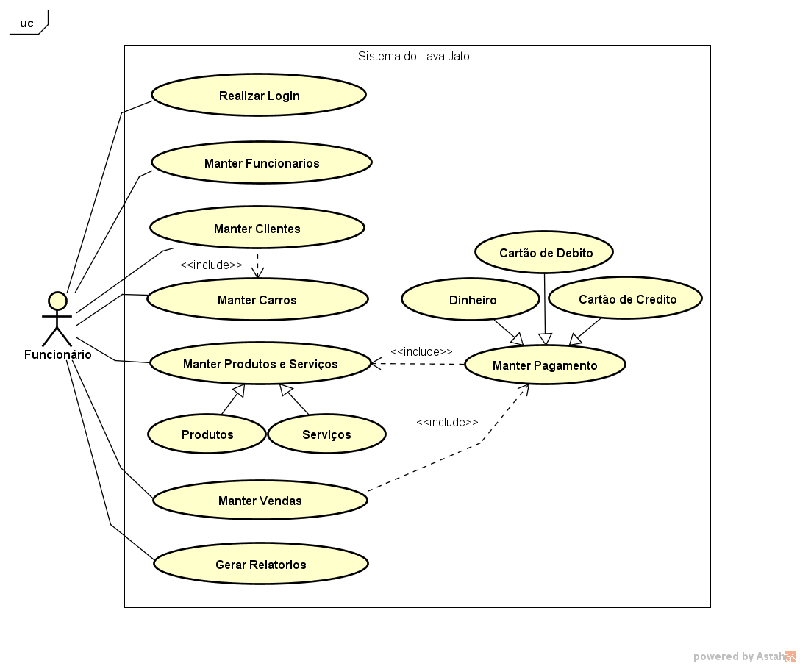
Diagrama de Caso de Uso

Slide 10
Descrição de Caso de Uso
Caso de Uso | Manter Pagamento | Sigla | UC
Objetivo | Realizar o pagamento finalizando uma compra ou prestação de serviço solicitado.
Atores | Cliente e Funcionário
Pré-condições | O cliente deve ter escolhido seu produto ou serviço
Fluxo Principal
O fluxo inicia-se quando o cliente chega até o caixa para realizar o pagamento dos produtos e serviços. O funcionário restaura a pré-venda do cliente (fazendo uma busca por placa). O funcionário identifica a compra do cliente, informa os itens (serviços e produtos adquiridos) e o total a pagar (calculado automaticamente pelo sistema). O funcionário pergunta ao cliente a forma de pagamento. O cliente escolhe a forma de pagamento (dinheiro, cartão de débito ou cartão de crédito). O funcionário registra no sistema a forma de pagamento e valor pago O funcionário finaliza a venda. Este fluxo se encerra.
Subfluxo 01: Cartão de Débito
O fluxo de inicia quando o ator escolhe a forma de pagamento “Cartão de Débito”. O cliente efetua o pagamento. O sistema identifica a compra realizada com sucesso. Este subfluxo se encerra.
Subfluxo 02: Cartão de Crédito
1. O fluxo de inicia quando o ator escolhe a forma de pagamento “Cartão de Crédito”. 2. O cliente efetua o pagamento. 3. O sistema identifica a compra realizada com sucesso. 4. Este subfluxo se encerra.
Subfluxo 03: Dinheiro
1. O fluxo de inicia quando o ator escolhe a forma de pagamento “Dinheiro”. 2. O cliente efetua o pagamento. 3. O sistema identifica a compra realizada com sucesso. 4. Este subfluxo se encerra.

Slide 11
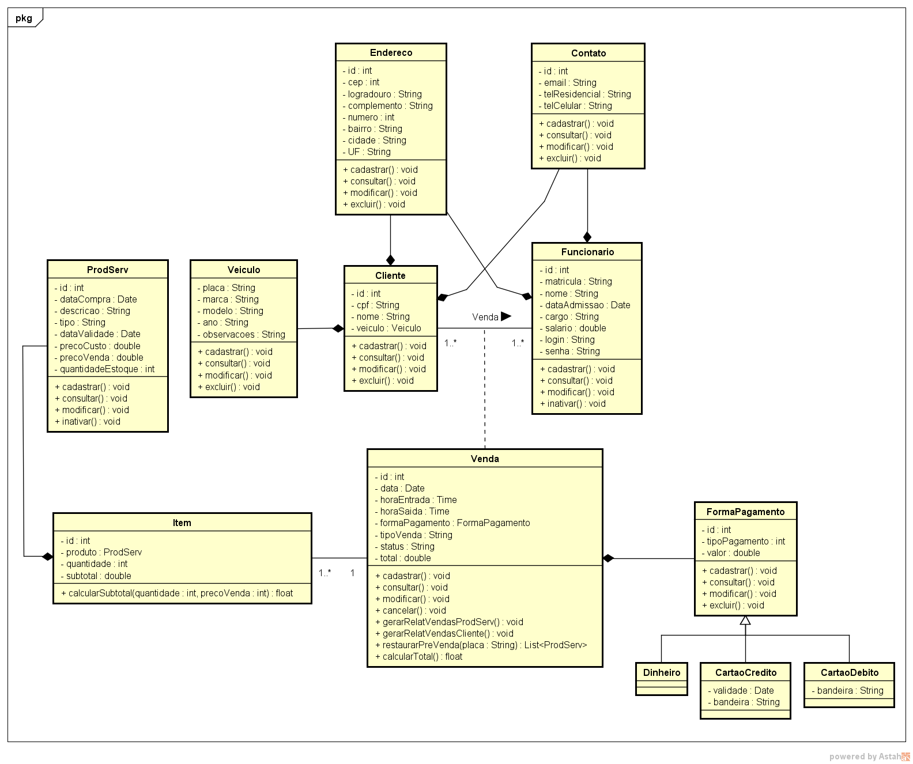
Diagrama de Classe

Slide 12
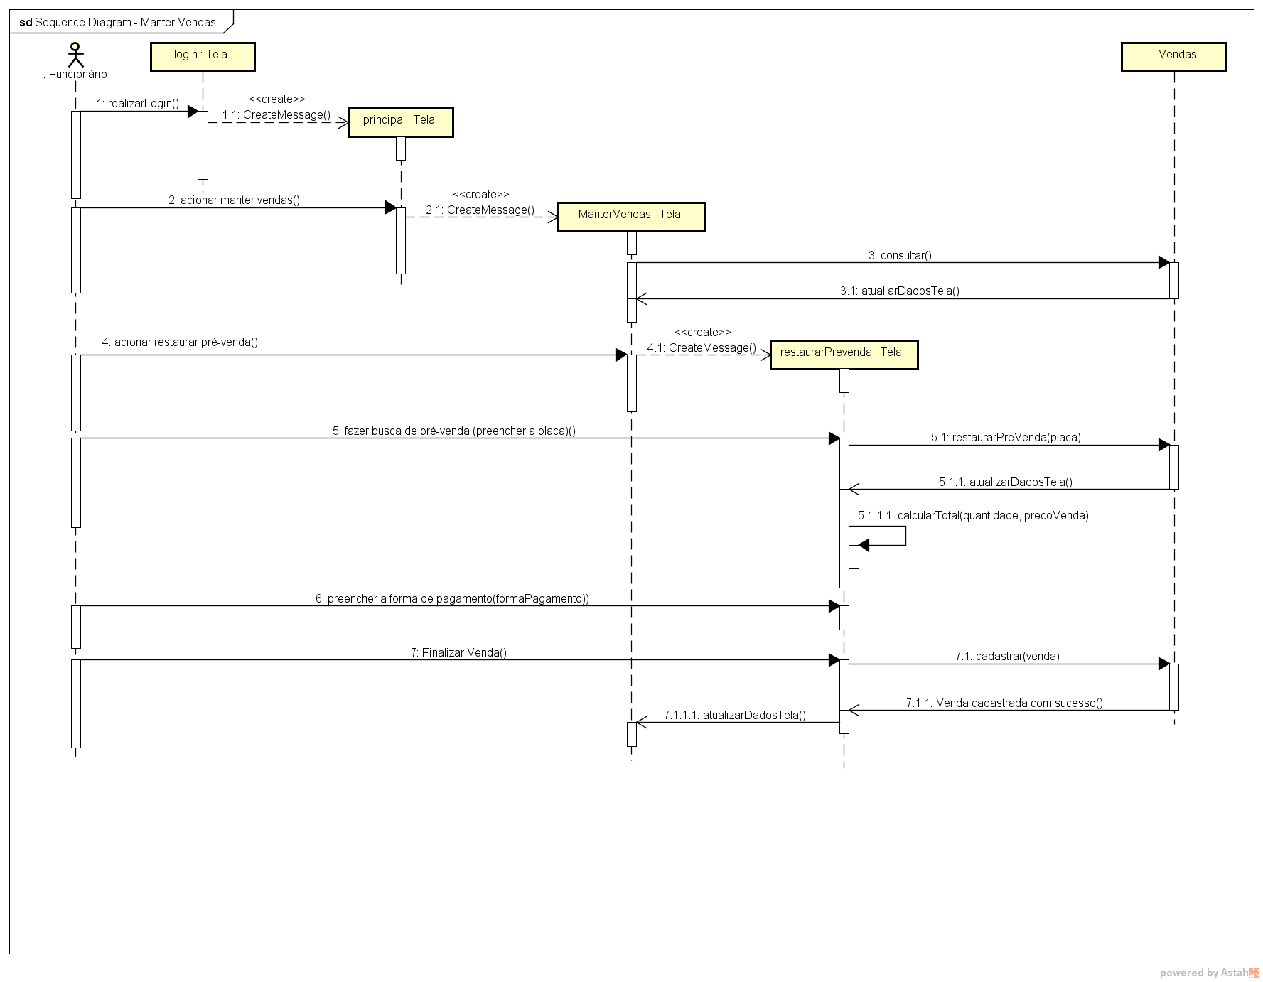
Diagrama de Sequência

Slide 13
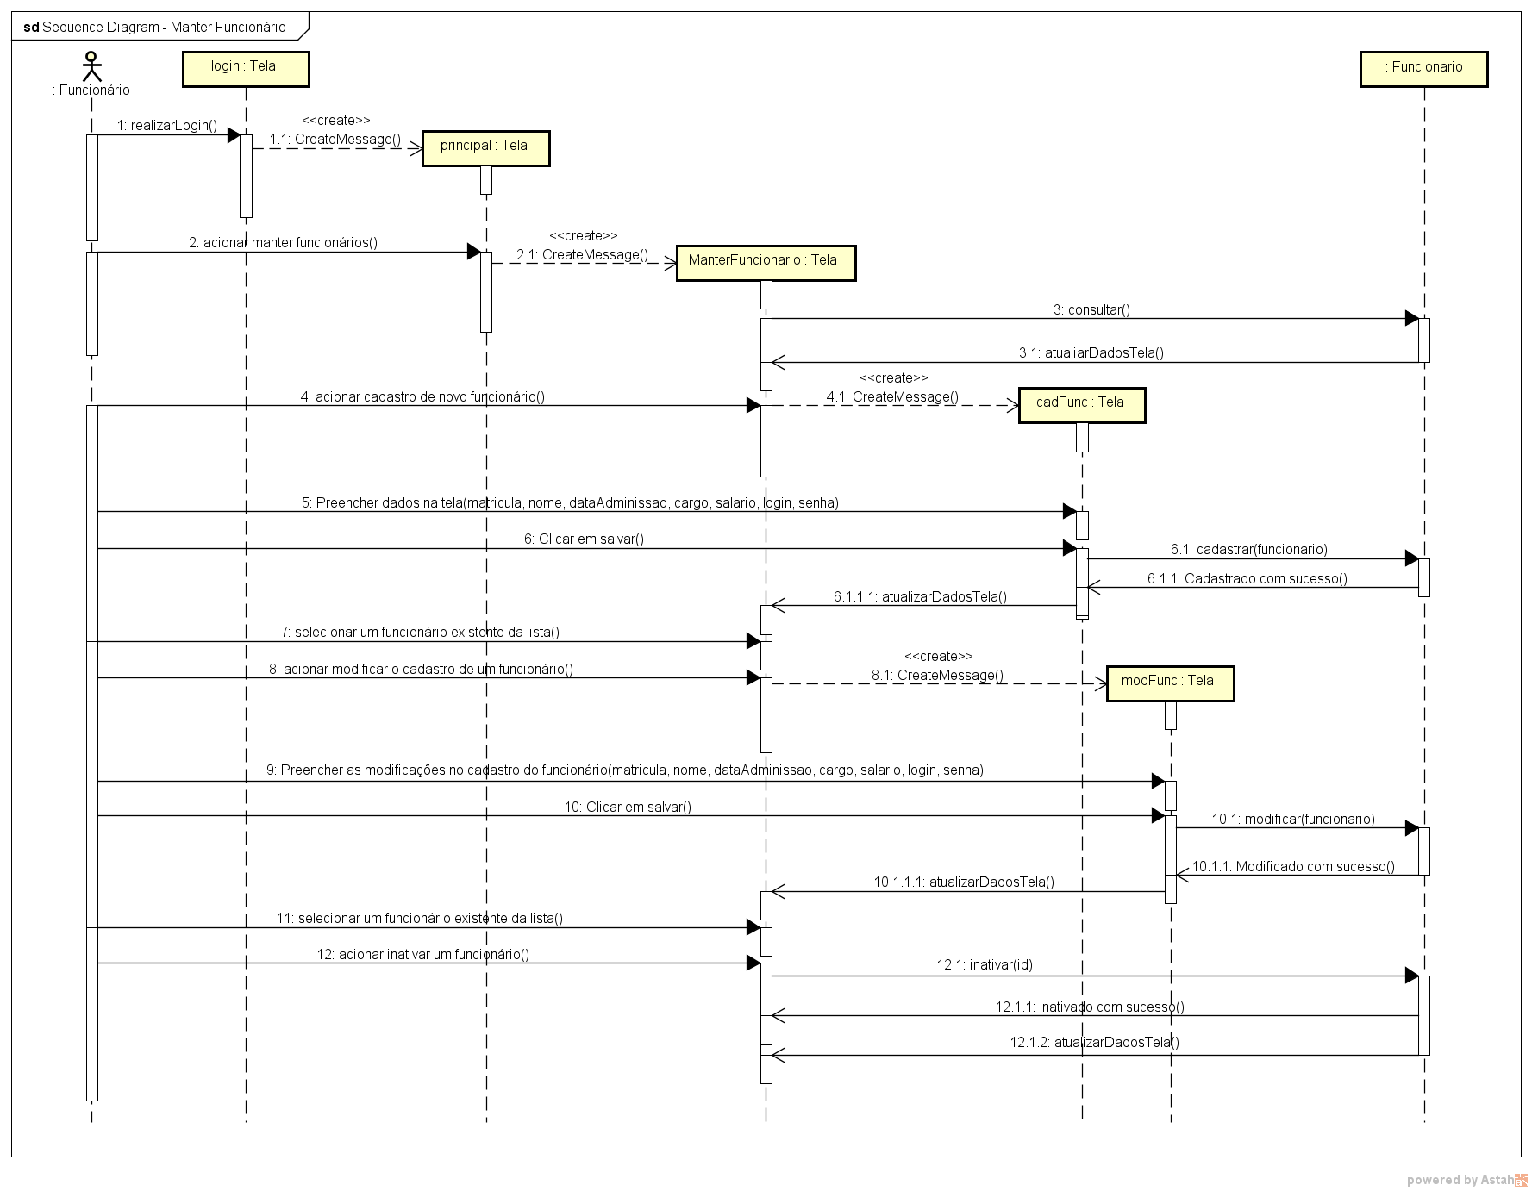
Diagrama de Sequência

Slide 14
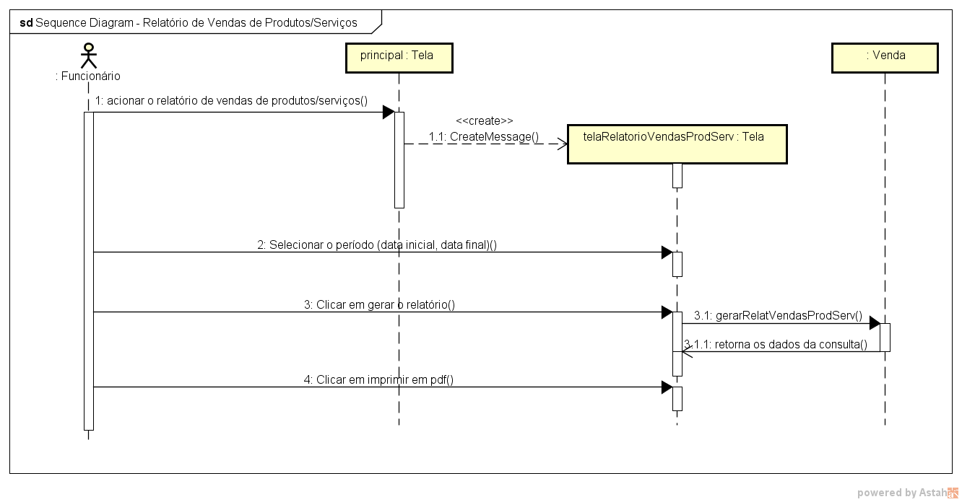
Diagrama de Sequência

Slide 15
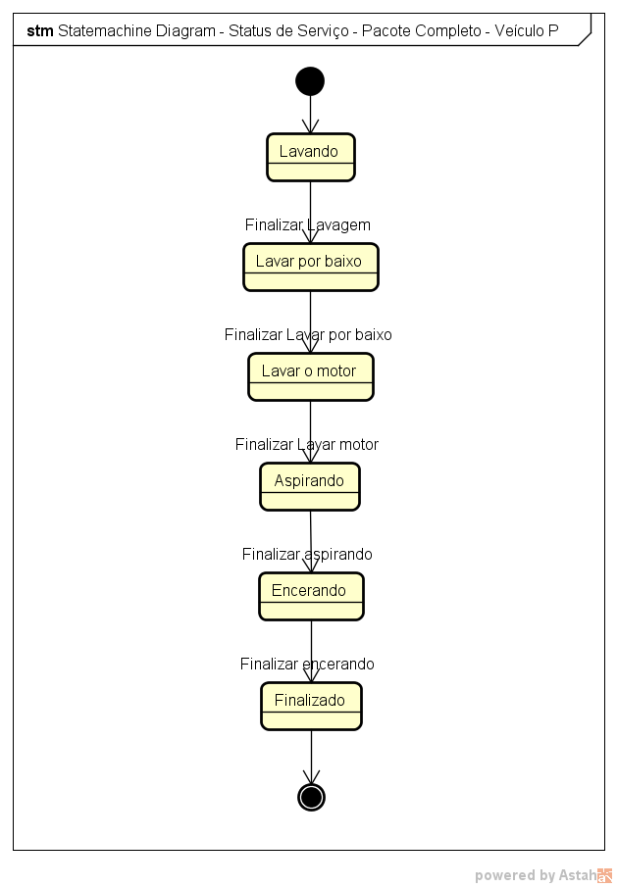
Diagrama de Estado

Slide 16
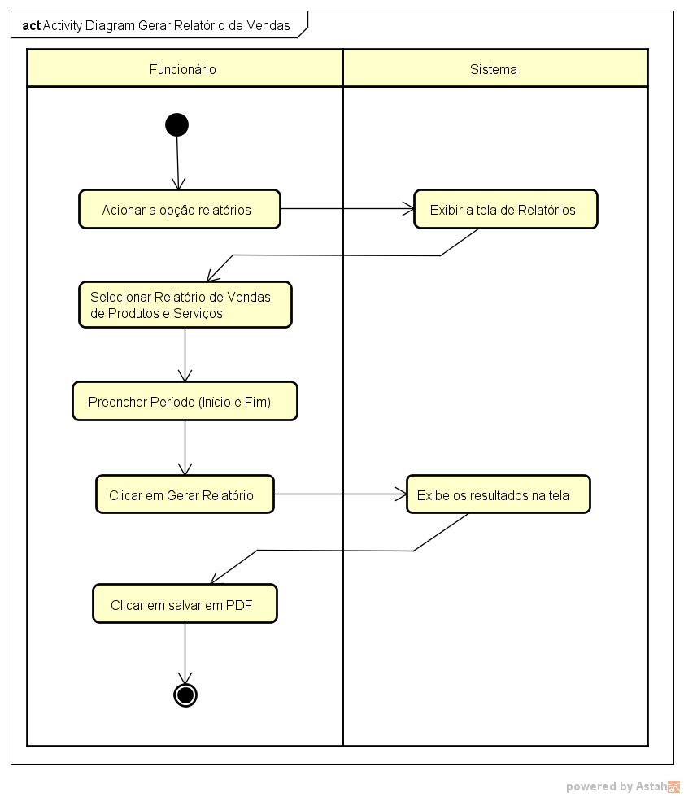
Diagrama de Atividade

Slide 17
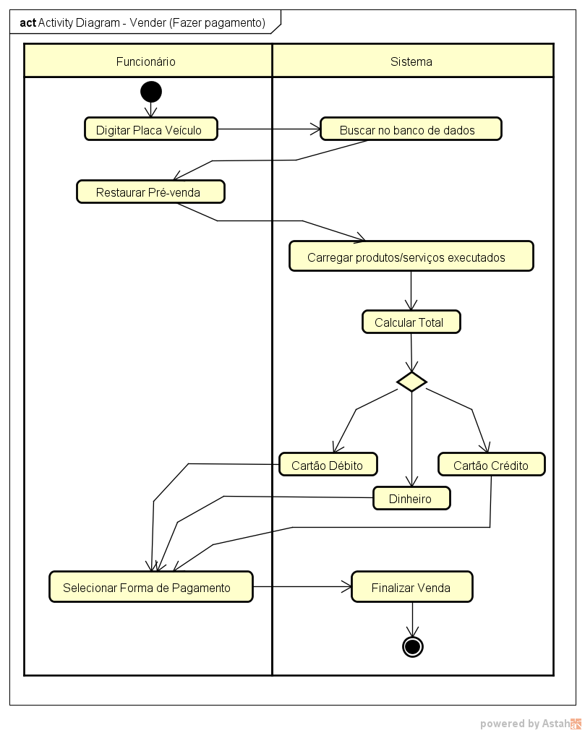
Diagrama de Atividade

Slide 18


